Slide 1
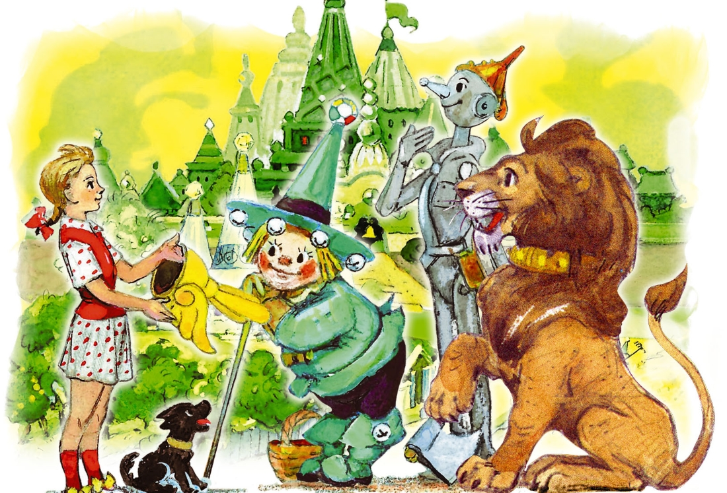
Интегрированное занятие в подготовительной к школе группе на тему: «Поможем Элли вернуться домой»
Выполнили воспитатели :
Селина Е.А
Печникова Н.Н
п.Тазовский
2020 год

Slide 2
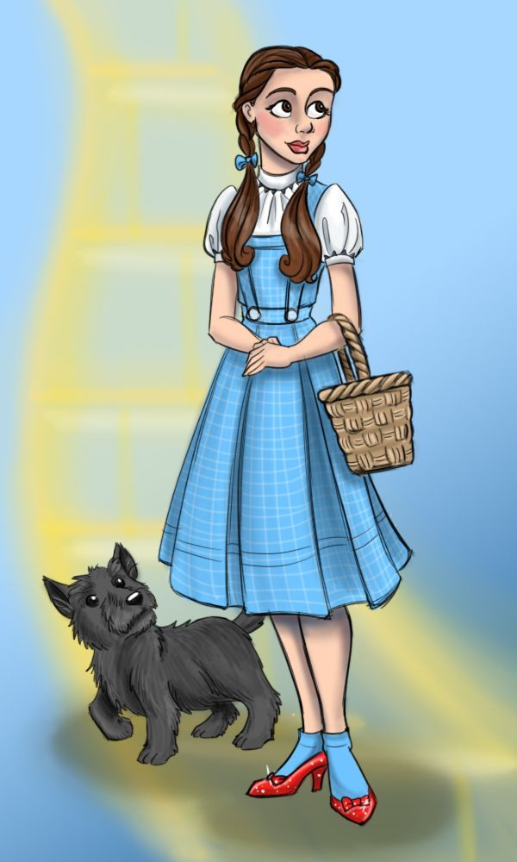
Ребята, Элли со своим другом Тотошкой после урагана попали в другую страну. Нам с вами нужно помочь им вернуться домой. Для этого мы отправимся на их поиски. Правильный путь нам укажет карта.
Посмотрите на карту и скажите где находится цифра 1? (в левом нижнем углу). Молодцы! Но для начала путешествия нам нужно сосчитать от 1 до 10.
4
3
5
1
2

Slide 3
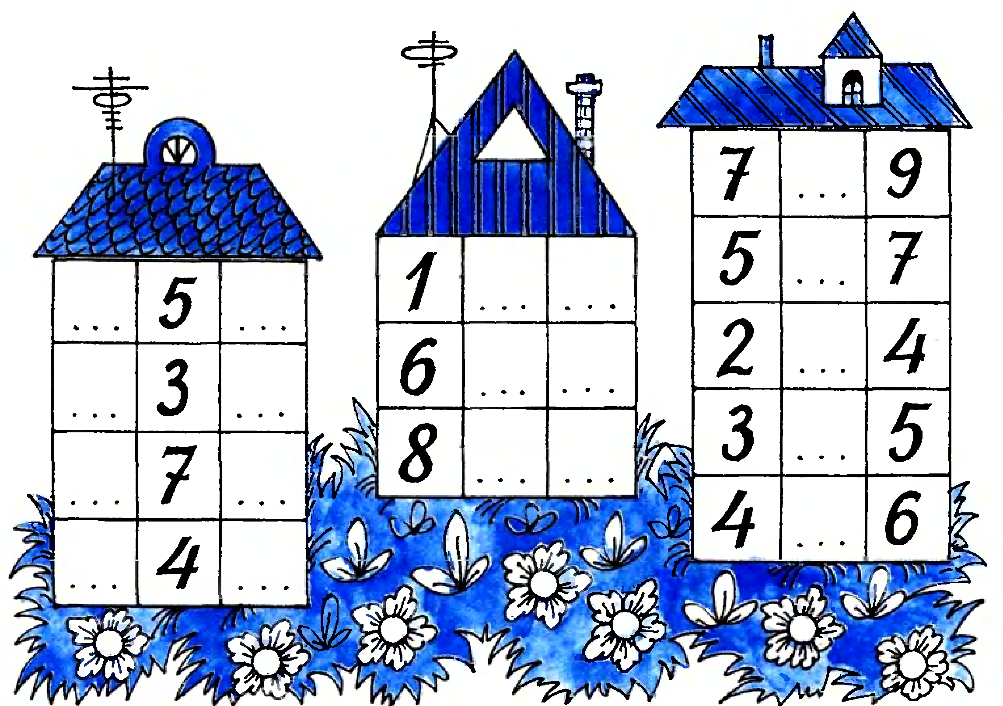
Задание №1
«Назови соседей числа»

Slide 4
Молодцы, ребята! Вы отлично справились с 1 заданием. Для того, чтобы нам отправится дальше, нужно определить, где находится цифра 2 ( в правом нижнем углу).
4
3
5
1
2

Slide 5
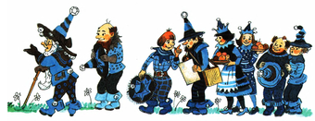
Ребята, человечки из Страны Мигунов очень просят вас «сшить» им шапочки-колпачки. Вам нужно нарисовать 10 шапочек треугольной формы разного цвета.
Задание №2
«Колпачки для человечков»
Ответьте на вопросы:
Сколько шапочек вы «сшили»?
Сколько какого цвета?
Скольким человечкам вы помогли?

Slide 6
Молодцы, ребята! Вы отлично справились со 2 заданием. Для того, чтобы нам отправится дальше, нужно определить, где находится цифра 3 ( в правом верхнем углу).
3
4
5
1
2

Slide 7
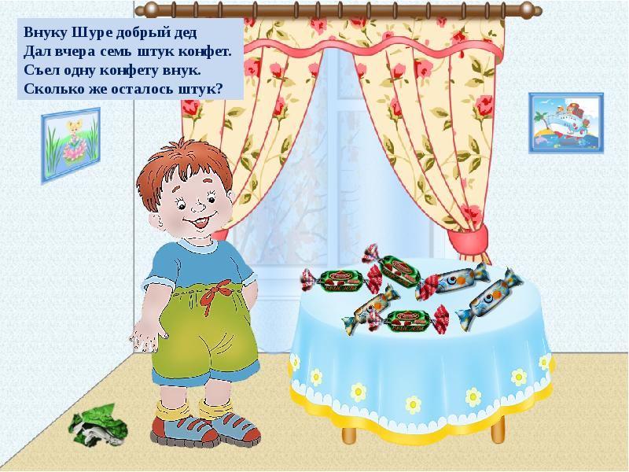
6
Задание №3
«Реши задачи»

Slide 8
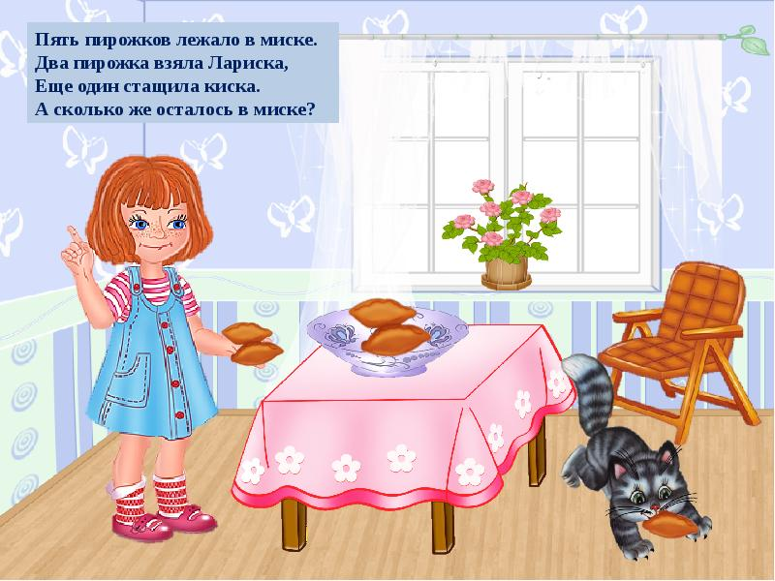
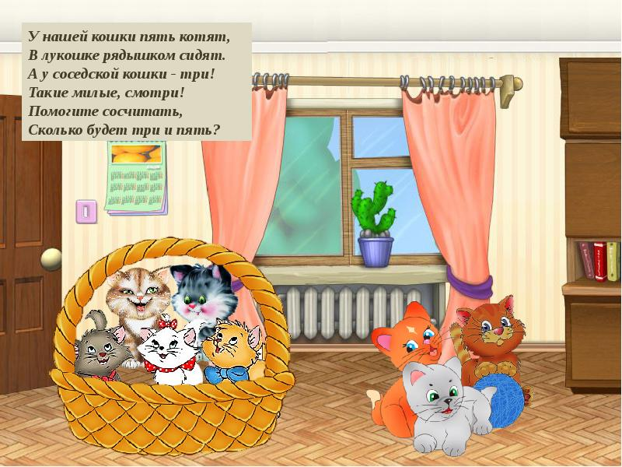
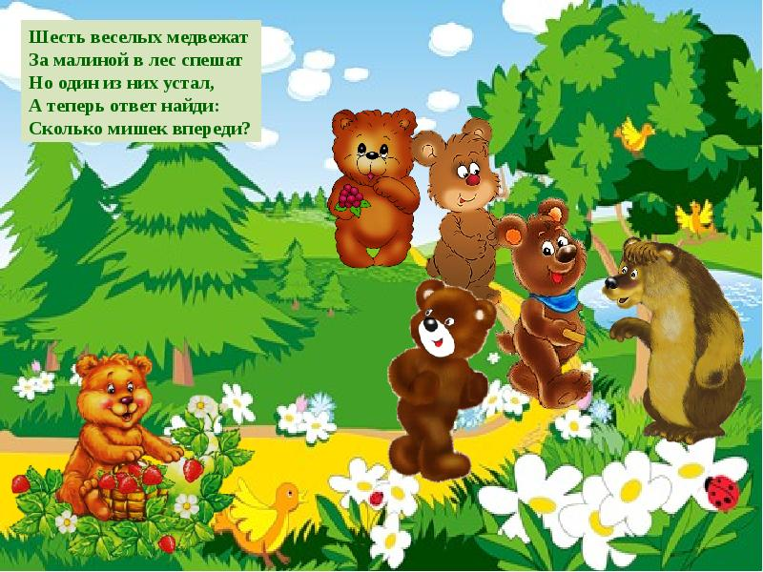
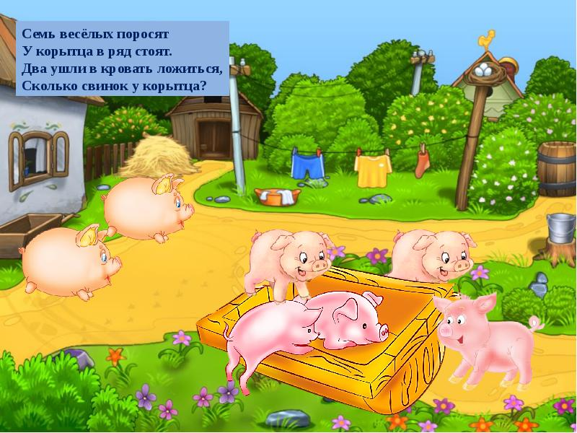
2

Slide 9
8

Slide 10
5

Slide 11
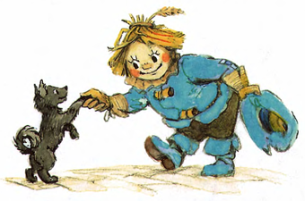
«Выполни физкультминутку»
Нам Тотошка помоги.
В сказке сбились мы в пути. (Дети стоят на месте).
Топни правой ногой.
Топни левой ногой. (Дети выполняют действия по тексту).
Зонт открой над головой. (Руки поднимают вверх).
Впереди у нас овраг.
Сделаем широкий шаг. (Делают широкий шаг вперед).
А теперь согнем все спинки.
Под ногами есть тропинка? (Делают наклон вперед).
Да! (Разгибаются и на выдохе произносят).
И по узенькой тропинке
Побежим как балеринки.
Серпантином закружились
Снова в сказке очутились. (Бегут на мысочках выстраиваясь в круг).
Вот и отдохнули, пора идти дальше. Посмотрите на экран.

Slide 12
Молодцы, ребята! Вы отлично справились с 3 заданием. Для того, чтобы нам отправится дальше, нужно определить, где находится цифра 4 ( в левом верхнем углу).
4
3
5
1
2

Slide 13
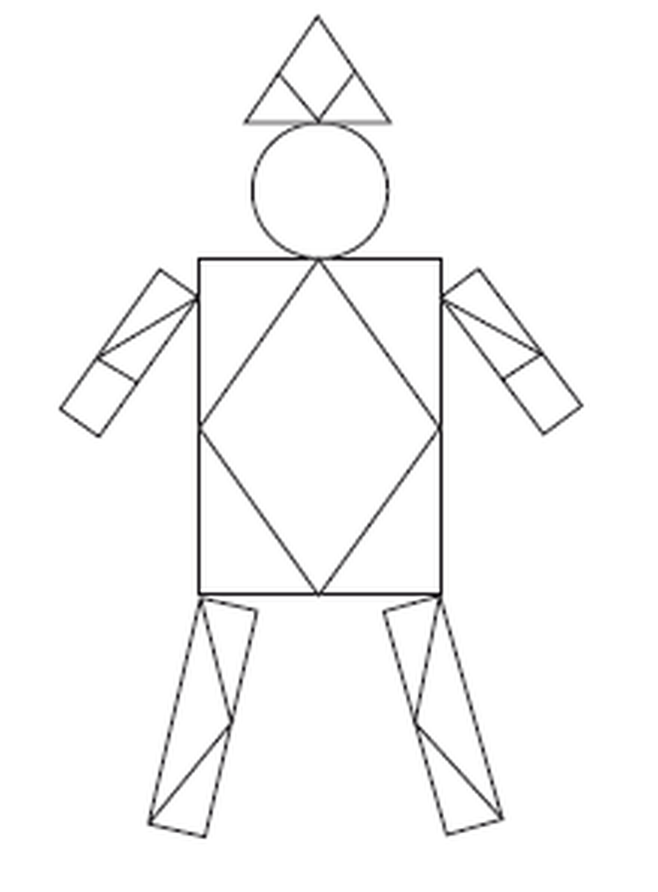
Задание №4
«Дровосек»
Посмотрите на изображение Дровосека. Из каких геометрических фигур он состоит? (ответы детей)
Сосчитайте, сколько треугольников?
Сколько четырехугольников?

Slide 14
Молодцы, ребята! Вы отлично справились с 4 заданием. Для того, чтобы нам отправится дальше, нужно определить, где находится цифра 5 ( в центре).
4
3
5
2
1

Slide 15
Задание №5
«Математический диктант»

